Slide 1
Get the best grade you can in GCSE French speaking
Session 2 Talking past and future

Slide 2
Grade changers
Vary your adjectives (don’t repeat ‘intéressant / ennuyeux’!)
Extend and justify opinions with ‘parce que’
Refer to others (s/he – we – they)
Compare then and now
Describe things with 5 details
Use 5 different verbs in the past (J’ai fait beaucoup de choses: par exemple…)
Link and narrate (Tout d’abord….puis…ensuite…finalement)
Use ‘pour’ to extend (Je suis allé (e) à Londres pour faire du shopping)
Use ‘I wanted but I couldn’t, so I…’ (Je voulais aller au cinéma mais je n’ai pu pas, alors j’ai regardé un film chez moi)
Refer to the future (Je vais…/Je veux…/Je voudrais…/J’ai l’intention de…/J’espère…)
Notes:
Just a visual reminder of the focus on the session. No need to spend time describing all this as it will be much better to be active!

Slide 3
Notes:
Students to be given a blank sheet of A4 paper and asked to fold it so that it has six ‘boxes’ of equal size. Into each one they are going to be asked to draw something in the following 6 categories:
animal – clothing – furniture
fruit – drink - sport they must know the Spanish word for each thing they draw.
The time for drawing will be very short indeed, just 4-5 seconds so the pictures will not be very good – that is helpful! After drawing, students will need to do the following: 1. Present and ‘teach’ their words to their partner so that s/he can name them all 2. The partner will do the same with his/her pics 3. Both students will make a few comments about his/her partner’s artwork
J’aime ton chien parce que
Je pense que c’est bon/mauvais parce que ressemble a un/une… Tu es artiste! Tu es fort(e) / faible en dessin

Slide 4
Qu’est-ce que tu as fait le weekend dernier?
J’ai fait beaucoup de choses: par ejemple…
aller
acheter
jouer
faire
regarder
manger
boire
rentrer
je suis allé(e)
j’ai acheté
j’ai joué
j’ai fait
j’ai regardé
j’ai mangé
j’ai bu
je suis rentré(e)
Notes:
Then each student will answer the question Qu’est-ce que tu as fait le weekend dernier?
Starting J’ai fait beaucoup de choses: par ejemple…
They then need to ensure they mention each picture at least once.
This will probably need some modelling.
They need to try to use 5 x different verbs in the past. Elicit these first with students and then take away the prompts so that they are retrieving them from memory.

Slide 5
Grade changers
Vary your adjectives (don’t repeat ‘intéressant / ennuyeux’!)
Extend and justify opinions with ‘parce que’
Refer to others (s/he – we – they)
Compare then and now
Describe things with 5 details
Use 5 different verbs in the past (J’ai fait beaucoup de choses: par exemple…)
Link and narrate (Tout d’abord….puis…ensuite…finalement)
Use ‘pour’ to extend (Je suis allé(e) à Londres pour faire du shopping)
Use ‘I wanted but I couldn’t, so I…’ (Je voulais aller au cinéma mais je n’ai pu pas, alors j’ai regardé un film chez moi)
Refer to the future (Je vais…/Je veux…/Je voudrais…/J’ai l’intention de…/J’espère…)
p
Notes:
Just a visual reminder of the focus on the session. No need to spend time describing all this as it will be much better to be active!

Slide 6
Qu’est-ce que tu as fait le weekend dernier?
J’ai fait beaucoup de choses: par ejemple…
Tout d’abord…
Puis…
Ensuite…
Finalement…
Notes:
Students to use the same visual prompts as before but this time try to link together their account of last weekend using the narrative prompts/time phrases.

Slide 7
Grade changers
Vary your adjectives (don’t repeat ‘intéressant / ennuyeux’!)
Extend and justify opinions with ‘parce que’
Refer to others (s/he – we – they)
Compare then and now
Describe things with 5 details
Use 5 different verbs in the past (J’ai fait beaucoup de choses: par exemple…)
Link and narrate (Tout d’abord….puis…ensuite…finalement)
Use ‘pour’ to extend (Je suis allé(e) à Londres pour faire du shopping)
Use ‘I wanted but I couldn’t, so I…’ (Je voulais aller au cinéma mais je n’ai pu pas, alors j’ai regardé un film chez moi)
Refer to the future (Je vais…/Je veux…/Je voudrais…/J’ai l’intention de…/J’espère…)
p
p
Notes:
Just a visual reminder of the focus on the session. No need to spend time describing all this as it will be much better to be active!

Slide 8
Qu’est-ce que tu as fait le weekend dernier?
J’ai fait beaucoup de choses: par ejemple…
Je voulais aller à Londres mais je n’ai pu pas, alors je suis allé(e) en ville avec mes copains. Tout d’abord…
Tout d’abord…
Puis…
Ensuite…
Finalement…
Notes:
Adding in the 2 x B grade structures to the previous story shows how to improve the quality of the language and also gives another opportunity to repeat and improve it.
This is now the final past tense activity.

Slide 9
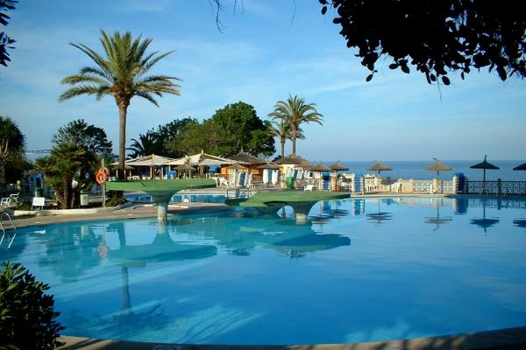
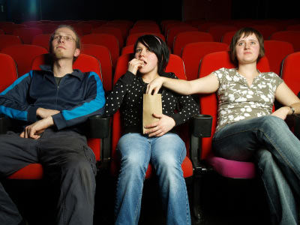
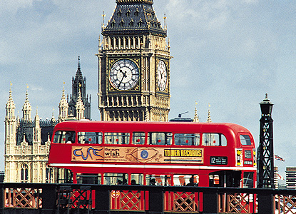
Qu’est-ce que tu as fait…
un jour de vacances en France
une excursion au cinéma
une journée à Londres
Notes:
If there is time for this activity, ask students to ‘tell the story’ using 5 verbs or more in the past of these 3 situations.
http://www.nationalcapitals.net/holiday-pool-spain.html
http://www.virginmedia.com/images/popcorn-cinema-g.jpg
http://www.closeronline.co.uk/Assets/Image/120713_london_lead.jpg

Slide 10
Grade changers
Vary your adjectives (don’t repeat ‘intéressant / ennuyeux’!)
Extend and justify opinions with ‘parce que’
Refer to others (s/he – we – they)
Compare then and now
Describe things with 5 details
Use 5 different verbs in the past (J’ai fait beaucoup de choses: par exemple…)
Link and narrate (Tout d’abord….puis…ensuite…finalement)
Use ‘pour’ to extend (Je suis allé(e) à Londres pour faire du shopping)
Use ‘I wanted but I couldn’t, so I…’ (Je voulais aller au cinéma mais je n’ai pu pas, alors j’ai regardé un film chez moi)
Refer to the future (Je vais…/Je veux…/Je voudrais…/J’ai l’intention de…/J’espère…)
p
p
p
Notes:
It is quite likely that there will not be time for this section – it does depend. You can reassure students that they will do lots in their lessons about how to express future ideas, and that they have a record of useful language in their booklets.

Slide 11
Écris…………
Une activité (avec l’infinitif du verbe)
Le nom d’une personne ou d’un copain
Le nom d’une célébrité
Le nom d’un groupe de musique
Un programme de télévision
Un aliment
Une autre activité (avec l’infinitif du verbe)

Slide 12
Écris ici.

Slide 13
Écris ici.
jouer de la guitare
David
Jonny Depp
The Beatles
Doctor Who
sushi
faire du trampoline

Slide 14
Écris ici.
Cette année je vais
jouer de la guitare
J’ai l’intention de commencer à sortir avec
David
Si j’ai de la chance, je vais sortir avec
Jonny Depp
On m’a invité à enregistrer un chanson avec…
The Beatles
Je voudrais faire une apparition dans…
Doctor Who
Je veux renoncer à manger
sushi
J’espère aussi…
faire du trampoline
Notes:
Students need to write in the French for the following: 1 This year I’m going to 2 I’m intending to get together with… 3 If I’m lucky I will go out with 4 They have invited me to record a song with
I would like to make a guest appearance on
I want to stop eating
And I’m also hoping to
It’s hard to know how much support students will need to build these sentences. It is likely they will need to refer to the help in their books. Then there will be some time for them practise sharing their New Year’s Resolutions with each other.
They should go around the room and try to find others which have the same resolution as they do. If they find a match with someone else, they put a tick next to the resolution and continue trying to find matches. Limited to one match per person, so that they have to keep going.
The sheet they use to do the task has only got the first letter of each word on the LHS to force them to use their memories as much as possible, but if necessary the teacher can display the original full version on the screen as additional support for some students or for students to look at if they need help with a word or two.

Slide 15
Mes bonnes résolutions pour la nouvelle année!
Cette année je vais…
J’ai l’intention de commencer à sortir avec…
Si j’ai de la chance, je vais sortir avec …
On m’a invité a enregistrer un chanson avec…
Je voudrais faire une apparition dans…
Je veux renoncer à manger…
J’espère aussi…

Slide 16
Mes bonnes résolutions pour la nouvelle année!
1. C____ a_____ j_ v___
2. J’__ l’_________ d_ c________ à s_________ a____
3. S_ j’__ d__ l__ c_____, j_ v____ s_______ a____
4. O_ m’_ i______ à e___________ u_ c_________ a____
5. J_ v_________ f_______ u__ a_____________ d_____
6. J_ v_____ r____________ à m________
7. J’e________ a_________
Notes:
Finally, as a plenary it would be good to ask for students to tell you one of their New Year’s Resolutions.

Slide 17
Get the best grade you can in GCSE French speaking
Session 2 Talking past and future

